Slide 1
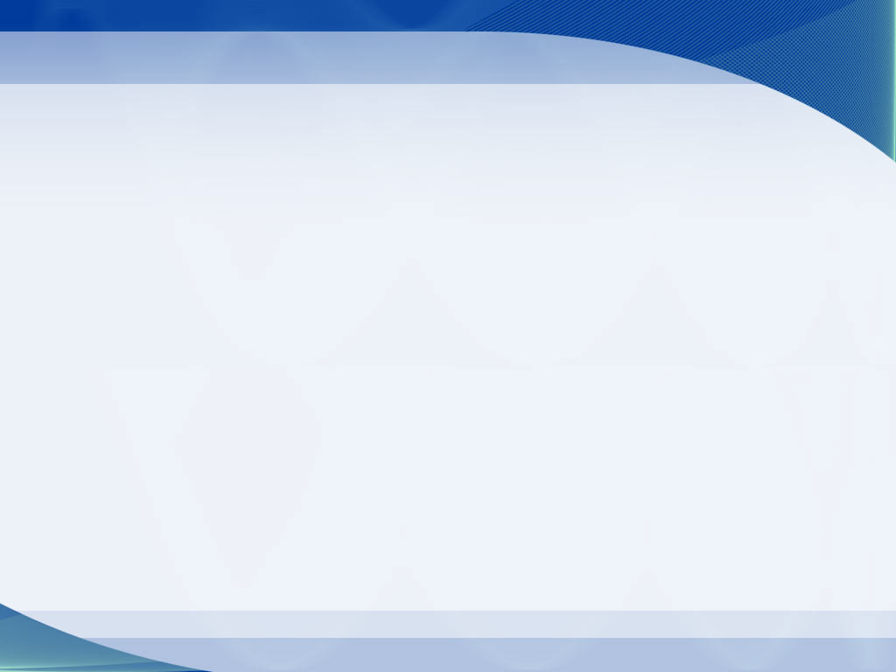
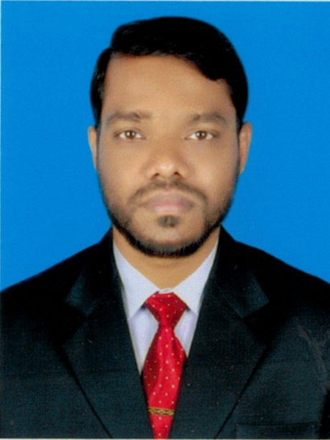

মোঃ ইমরান হোসেন
সহকারী শিক্ষক
কাট্টলী নূরুল হক চৌধুরী সরকারি প্রাথমিক বিদ্যালয়, পাহাড়তলী, চট্টগ্রাম।
মোবাইলঃ ০১৮১৯৮৯৩১৩৫
ইমেইলঃ emran81hossen@gmail.com

Slide 2



পাঠ পরিচিতি
শ্রেণিঃ প্রথম
বিষয়ঃ আমার বাংলা বই
পাঠঃ ৪৪- ভোর হলো
পাঠ্যাংশঃ ভোর হলো…… চোখ খুলল।
পৃষ্ঠাঃ ৫৬

Slide 3

শিখনফল
পাঠ শেষে শিক্ষার্থীরা-
শোনা
২.১.১ কবিতা শুনে আনন্দ লাভ করবে ও তার অভিব্যক্তি প্রকাশ করবে।
বলা
২.১.৩ পাঠ্যবইয়ের কবিতা বলতে পারবে।
পড়া
২.১.২
পাঠ্যবইয়ের কবিতা পড়তে পারবে।

Slide 4
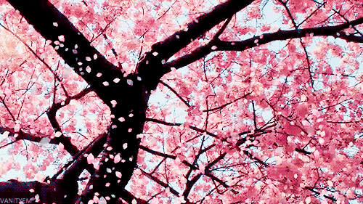
আজকের পাঠে সবাইকে স্বাগতম

Slide 5

একটা মজার ভিডিও গান দেখি

Slide 6

পূর্বজ্ঞান যাচাই
ভোর হলে আমরা কী করি?
ভোরে তোমাকে কে জাগিয়ে দেয়?
পাল তুলে কি চলে?

Slide 7
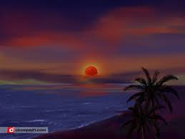
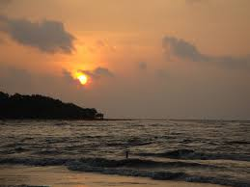
ছবিতে কী দেখতে পাচ্ছ?
ভোর বেলার ছবি
পুর্ব দিগন্তে সুর্য উঠছে

Slide 8
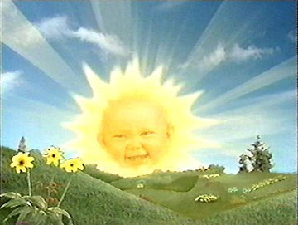
ছবিটি মনোযোগ দিয়ে দেখ

Slide 9
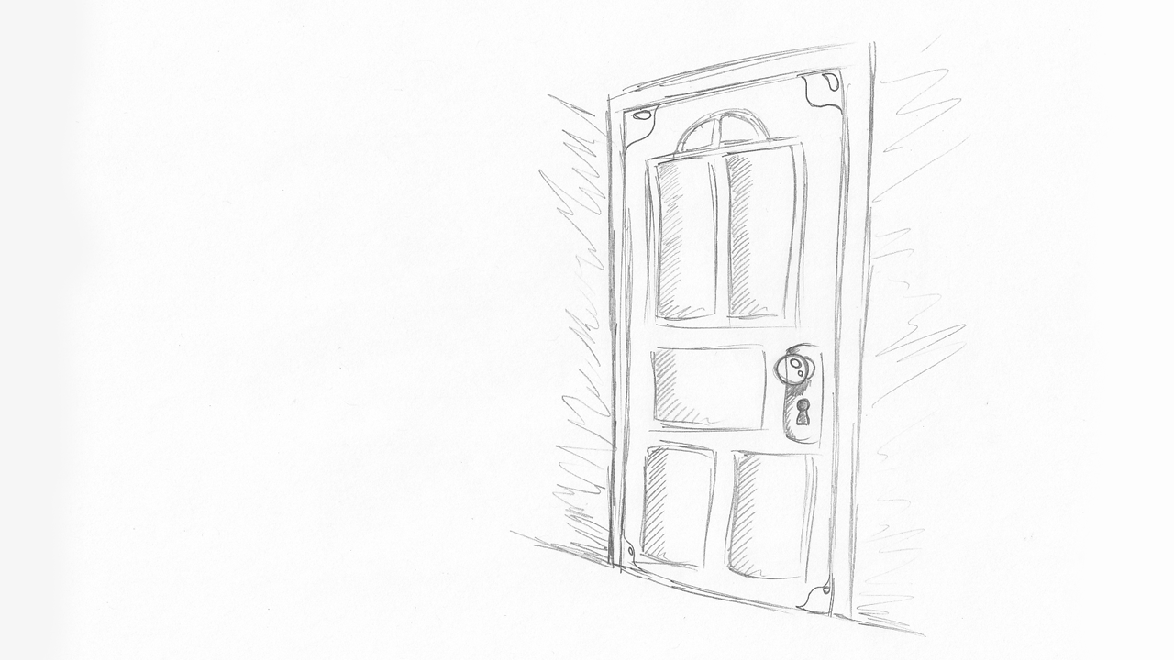
ছবিটি মনোযোগ দিয়ে দেখ

Slide 10
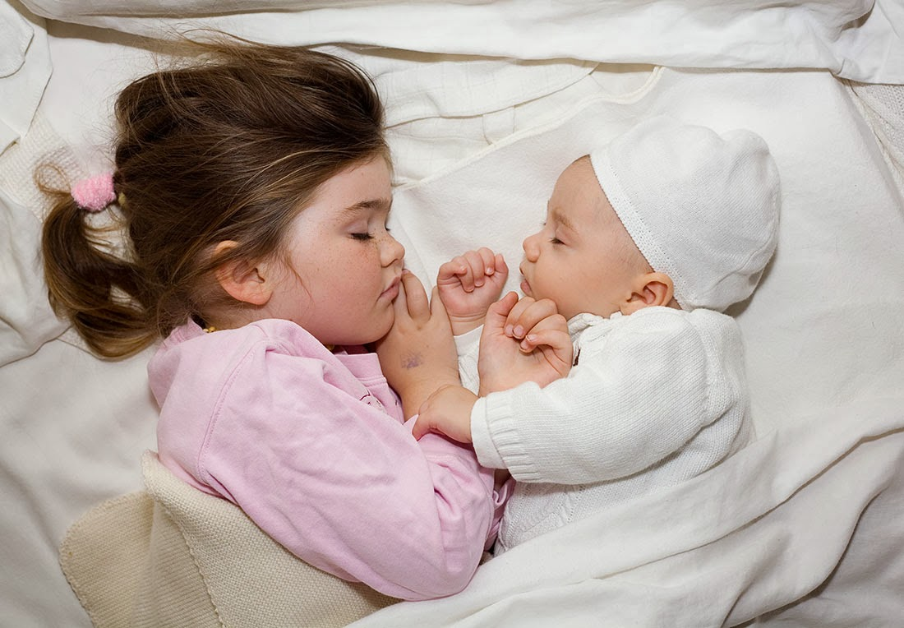
ছবিটি মনোযোগ দিয়ে দেখ

Slide 11
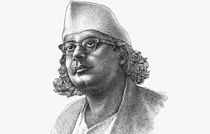
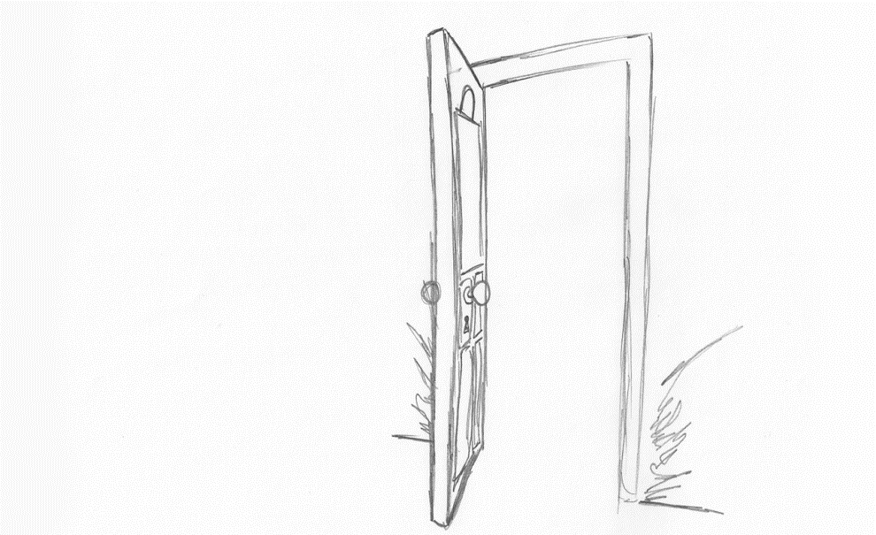
তোমরা কি বলতে পারবে আজ আমরা কী পড়বো ?
আজ আমরা পড়বো
ভোর হলো
কাজী নজরুল ইসলাম

Slide 12
কবিতাটি লিখেছেন কবি কাজী নজরুল ইসলাম
কবি
কাজী নজরুল ইসলাম
আমাদের জাতীয় কবি।

Slide 13
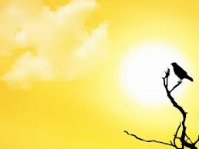
এবার আরেকটা ভিডিও দেখি

Slide 14
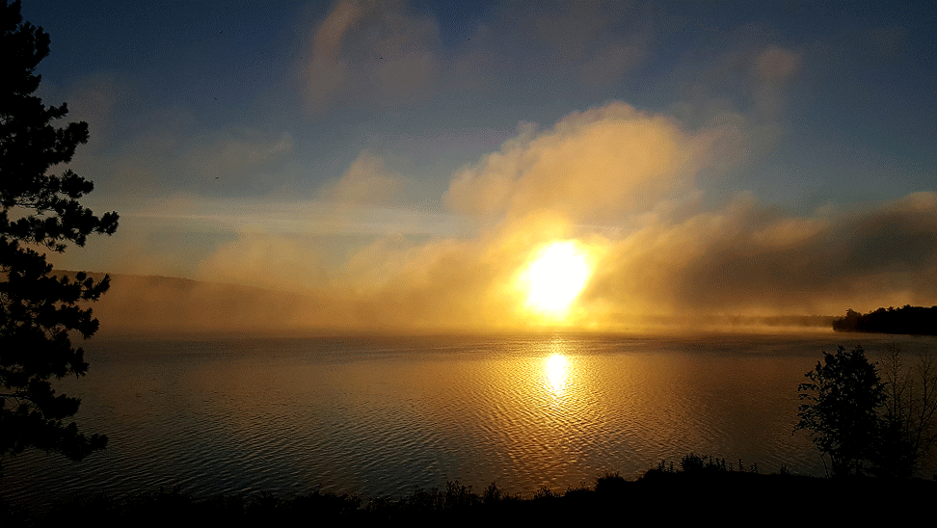
ভোর হলো

Slide 15
দোর খোল

Slide 16
খুকুমণি ওঠ রে,

Slide 17
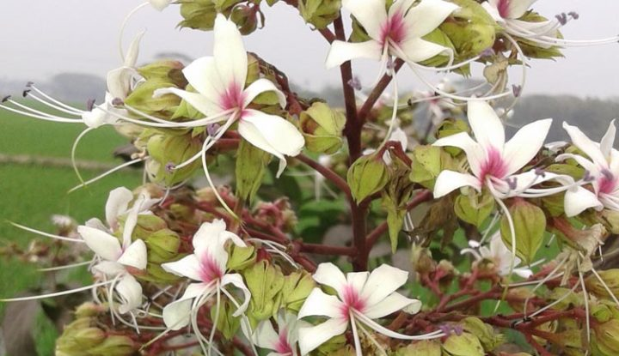
ঐ ডাকে জুঁই-শাখে

Slide 18
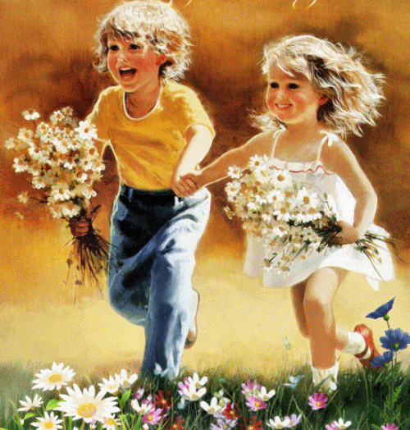
ফুল-খুকি ছোট রে

Slide 19
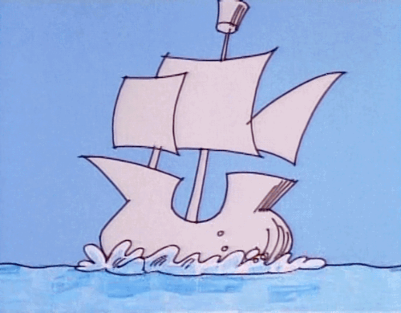
খুলি হাল তুলি পাল

Slide 20

ঐ তরি চলল,

Slide 21
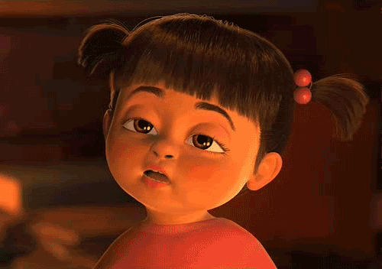
এইবার এইবার খুকু চোখ খুলল।

Slide 22

পাঠ্য বইয়ের ৫৬ নং পৃষ্ঠা খোল

Slide 23
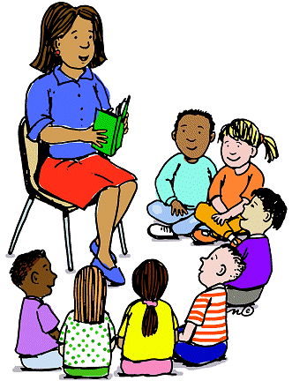
শিক্ষকের পাঠ

Slide 24
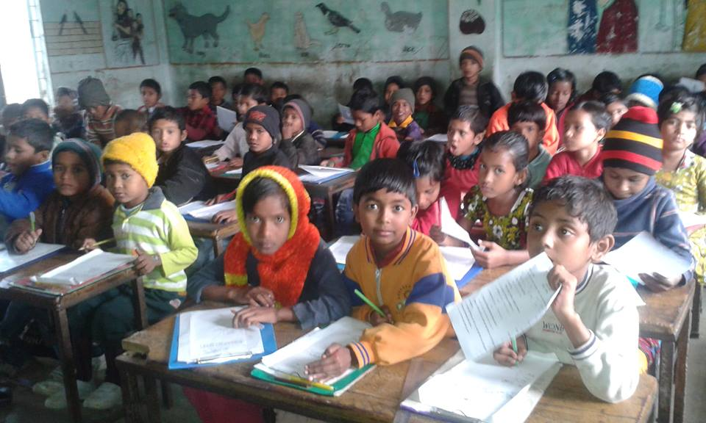
সামষ্ঠিক পাঠ

Slide 25

আরো একটা ভিডিও দেখি

Slide 26
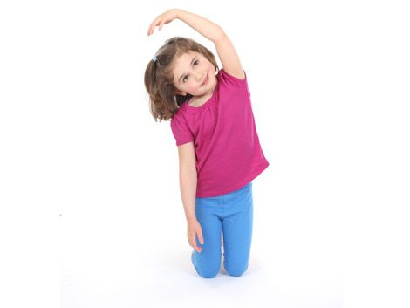
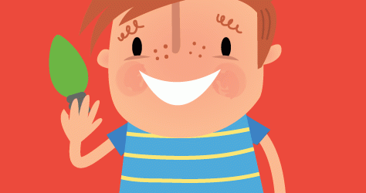
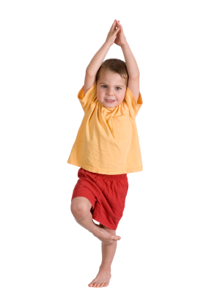
অভিনয়ের মাধ্যমে একক আবৃতি

Slide 27

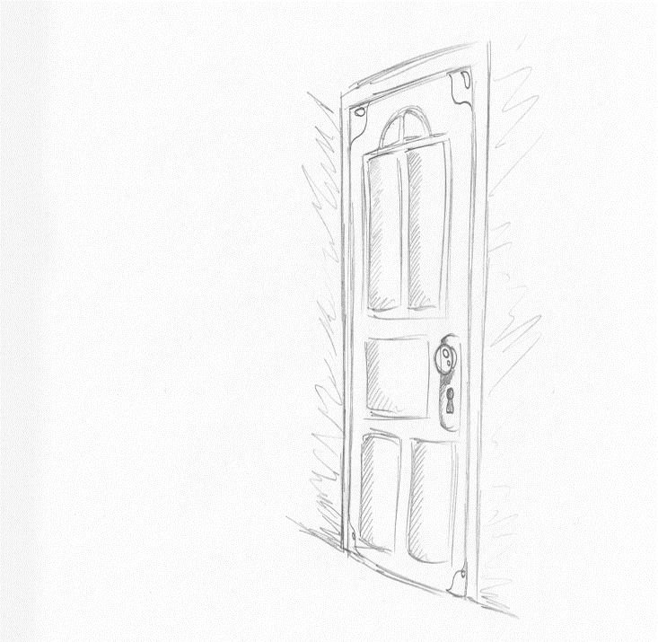
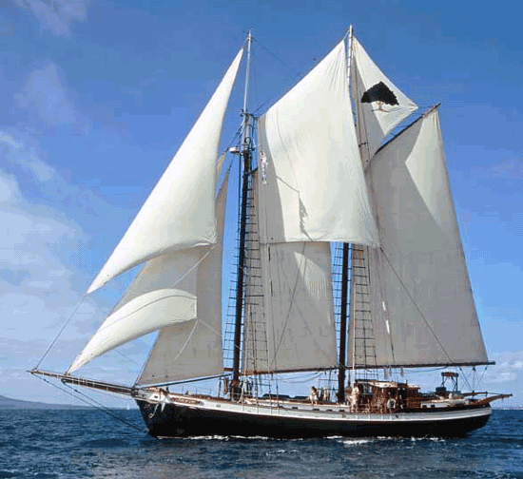
পাল
জুঁই
দোর
তরি

Slide 28
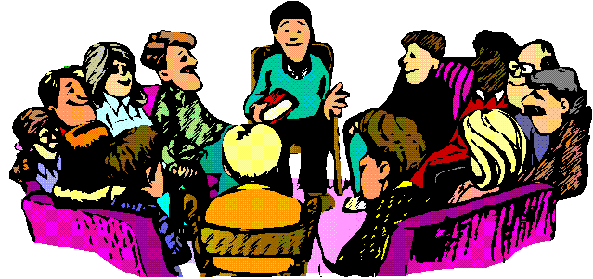
দলে ভাগ হয়ে আবৃতি

Slide 29
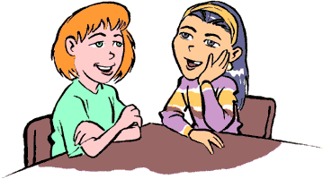
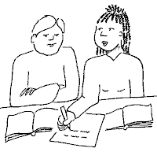

জোড়ায় আবৃতি

Slide 30
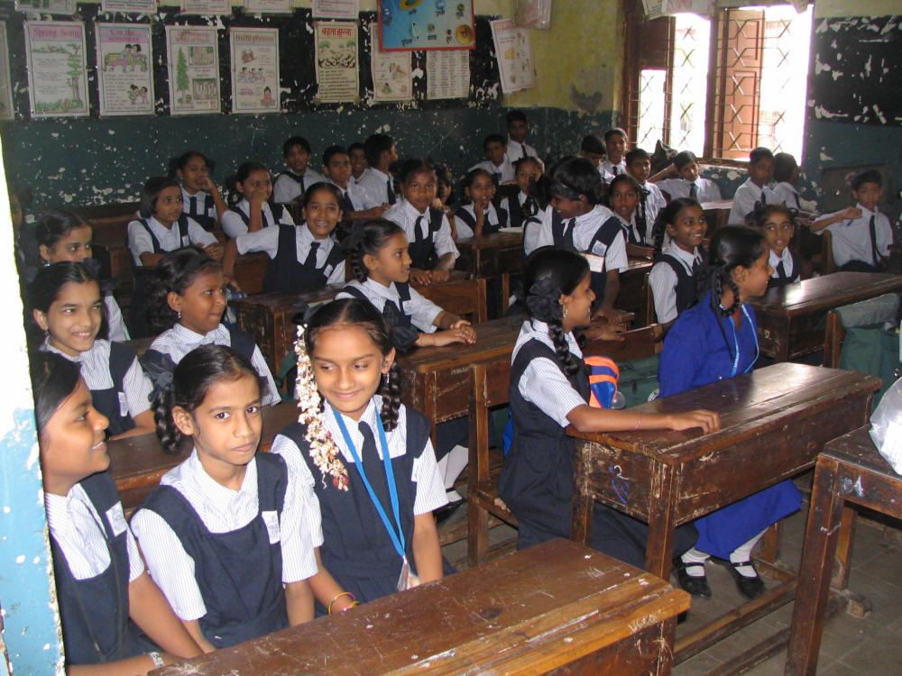
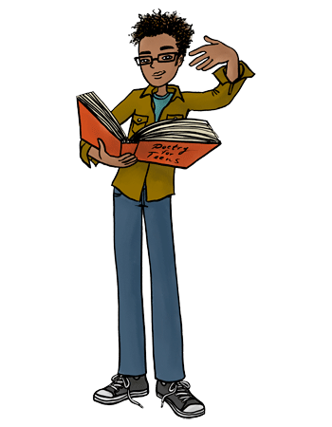
মূল্যায়নের উদ্দেশ্যে একজন একজন করে সামনে এনে আবৃতি করানো

Slide 31
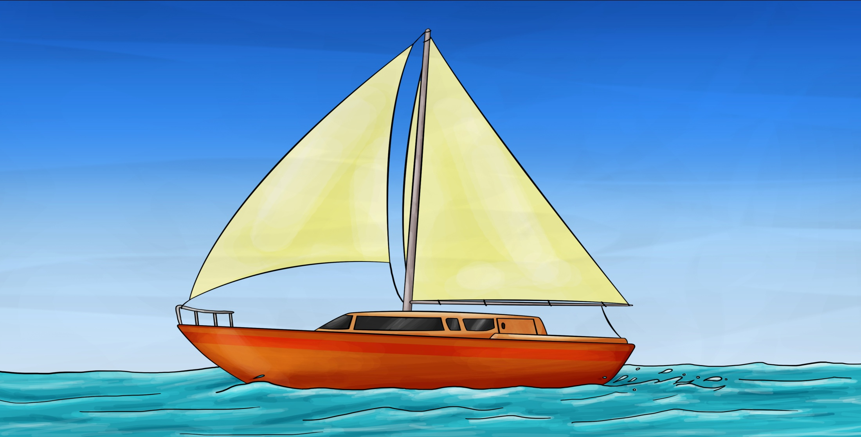
ছবির নৌকাটা কেমন?
আগামীকাল সবাই তোমাদের মনের মত করে নৌকা এঁকে আনবে

Slide 32
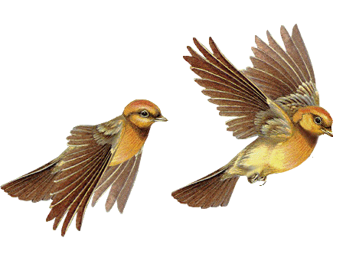
কাল আবার দেখা হবে। সবাই ভালো থাকবে।

